Slide 1
Computación clásica y cuántica
FisCom 2023
Instituto Balseiro

Slide 2
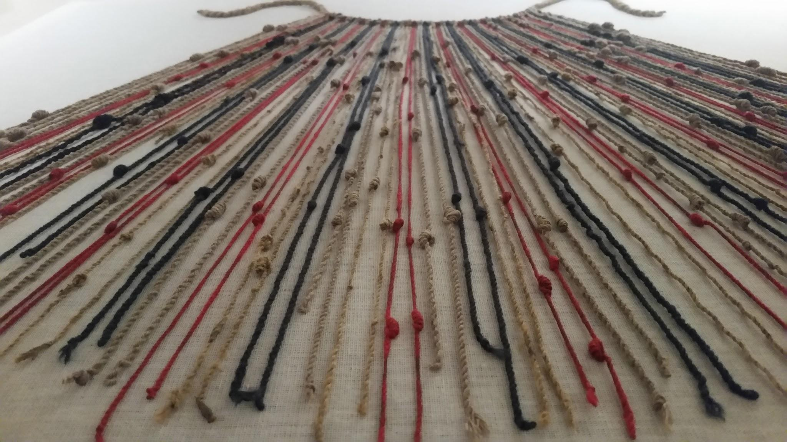
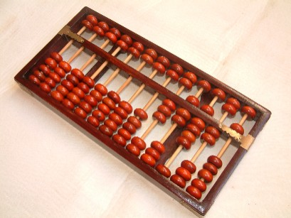
Hitos
Quipu (año -2500) Sistema Inca para aritmética simple y almacenamiento de información.
Ábaco (año -2700 a -2300) Babilonia: sumas restas, multiplicaciones y divisiones.

Slide 3
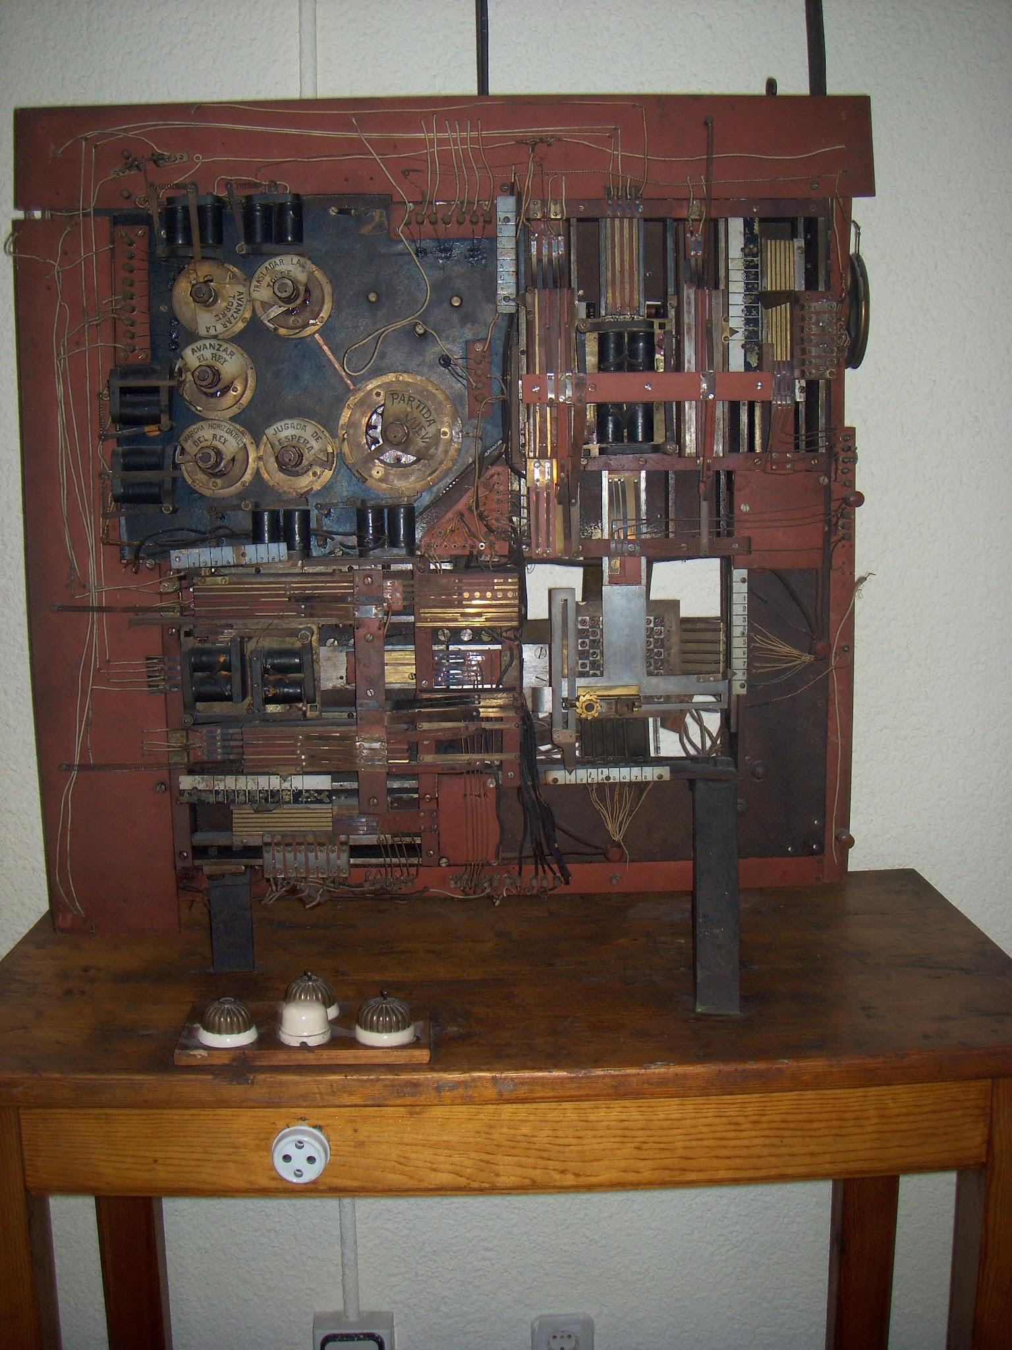
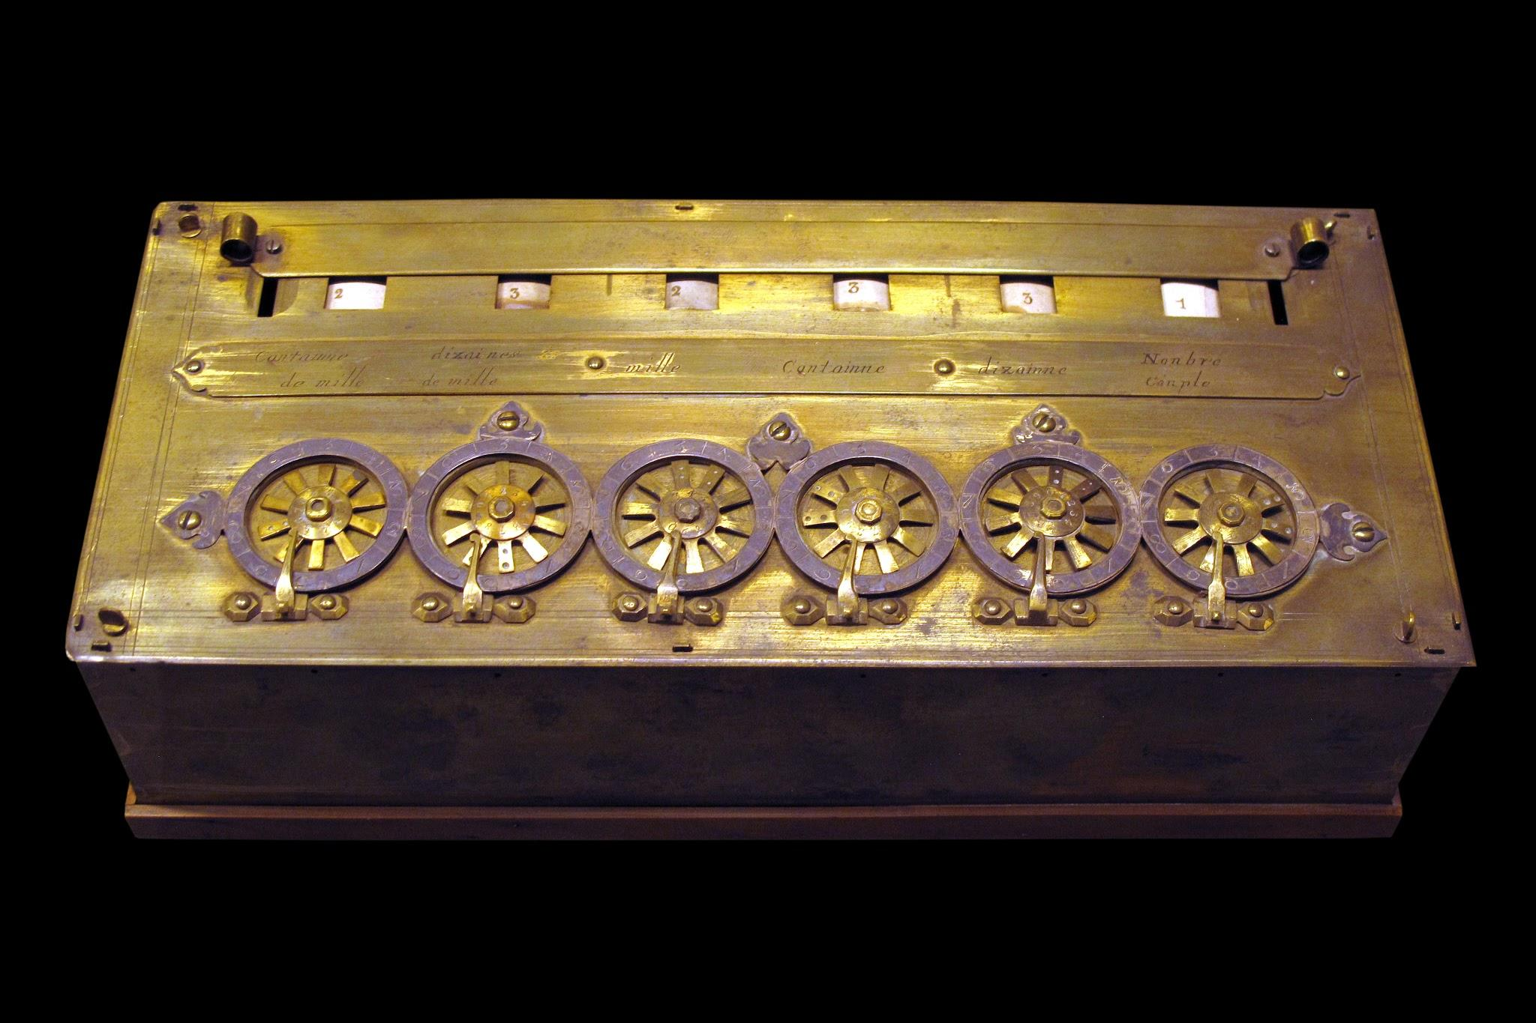
Blaise Pascal (1642) Suma, resta, multiplicación y división automáticas.
Leonardo Torres Quevedo (1912): el ajedrecista, Calculadora electromecánica. Resolución de ecuaciones cuadráticas, etc.

Slide 4
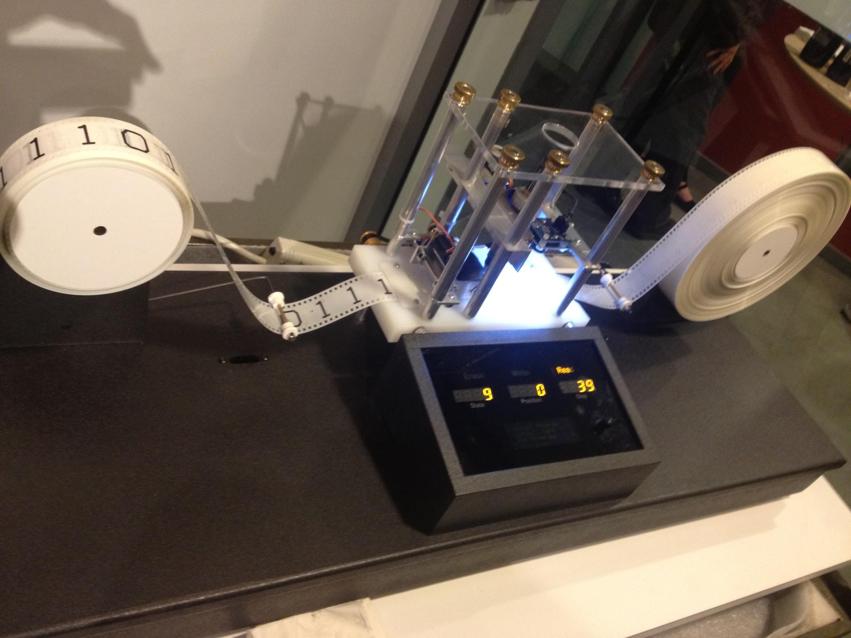
Máquina de Turing
Partes de una máquina de Turing:
Cinta infinita dividida en celdas (memoria)
Cada celda de la cinta puede contener un símbolo de un alfabeto finito.
Cabezal de lectura y escritura. Puede moverse a izquierda y derecha una posición cada vez.
Tabla de estados y reglas asociadas. Según el estado actual y el símbolo que se leyó en la cinta en la posición actual, se decide qué símbolo escribir, en qué dirección moverse y el nuevo estado de la máquina.
Funcionamiento:
Se inicializa la cinta con los símbolos y se define la tabla de estados y reglas. El cabezal comienza en alguna posición y sigue las reglas hasta llegar a un estado especial: HALT.
El resultado del cómputo se puede leer de la cinta.

Slide 5
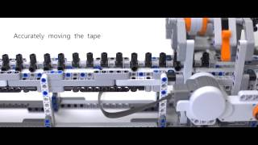

Slide 6
